Slide 1
Angry bird
Forest version
XU Huiyi
FU Jia
HE Jiang

Slide 2
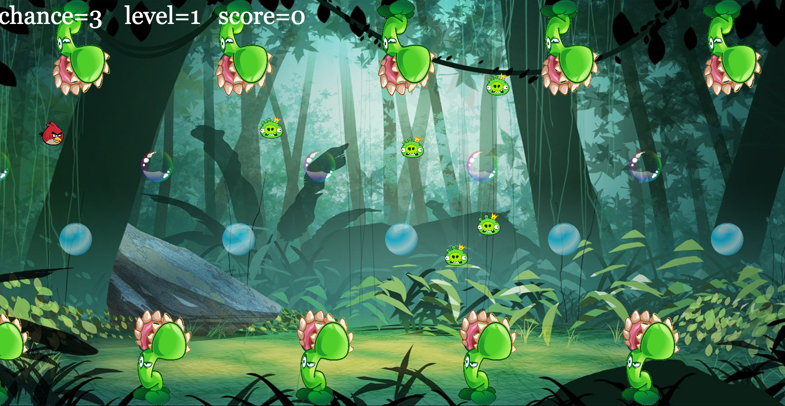
Presentation

Slide 3

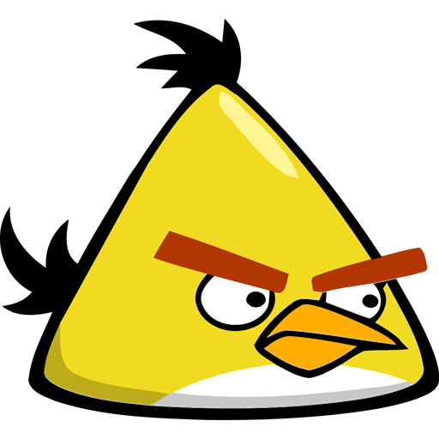





Creation d’element
L’oiseau
Les cochons
Les bulles
Les Fleur

Slide 4
Des sons differents
La musique de fond
La musique de mort
La musique de mange

Slide 5
Changement de vitesse
Augmenter la vitesse de bulle lorsque le niveau augmente.

Slide 6
Point forts & faibles
Animate volume meters aux fleurs
Niveau pas claire
Pas beaucoup de changement

Slide 7
Demo

